Slide 1
Europejski Dzień e-Aktywności Obywatelskiej
Przekaż swoją opinię Unii Europejskiej!
Projekt dofinansowany w ramach programu Europa dla Obywateli Unii Europejskiej
Sponsorzy:
Patroni:
Realizator:

Slide 2
Prezentacja narzędzi e-Aktywności obywatelskiej

Slide 3
Petycja do Parlamentu Europejskiego
Kto może?
obywatel UE,
osoba zamieszkała w jednym z państw UE,
członek stowarzyszenia, przedsiębiorstwa, organizacji z siedzibą w jednym z państw UE.
Co nam to daje?
Możemy bezpośrednio poinformować Parlament Europejski o przypadkach łamania praw i niesprawiedliwego traktowania. Możemy to zrobić w formie skargi lub wniosku (prośby o podjęcie konkretnych działań).

Slide 4
Petycja do Parlamentu Europejskiego
Czego może dotyczyć?
Temat petycji musi dotyczyć spraw leżących w zakresie zainteresowań lub kompetencji Unii Europejskiej, np.
praw obywateli Unii Europejskiej,
ochrony środowiska naturalnego,
ochrony konsumentów,
swobodnego przepływu osób, towarów i usług oraz rynku wewnętrznego,
zatrudnienia i polityki społecznej,
wzajemnego uznawania kwalifikacji zawodowych,
innych problemów związanych z wprowadzaniem w życie prawa UE.

Slide 5
Petycja do Parlamentu Europejskiego
Jak złożyć?
Przez Internet, w jednym z języków urzędowych UE (np. polskim)
Przykład
Petycja 0368/2013 , którą złożył Jacek Jarmasz (Polska) w sprawie miejsc pracy dla młodzieży w powiecie zgorzeleckim (Polska)
Składający petycję, jako młoda osoba, jest bardzo zaniepokojony brakiem perspektyw legalnej pracy dla młodzieży w wieku 16-19 lat w powiecie zgorzeleckim (zachodnia Polska). Pisząc w imieniu lokalnego stowarzyszenia, składający petycję informuje, że on oraz jego przyjaciele byliby zainteresowani podjęciem nawet pracy dorywczej w celu zdobycia doświadczenia zawodowego oraz zarobienia pieniędzy. Uważa, że umożliwiłoby to lepszy dostęp do działań kulturalnych oraz lepszą integrację na mobilnym rynku pracy. Składający petycję wzywa Parlament do zmobilizowania stosownych instrumentów gospodarczych i prawnych, które pomogłyby miejscowym przedsiębiorcom w zatrudnianiu młodych ludzi.

Slide 6
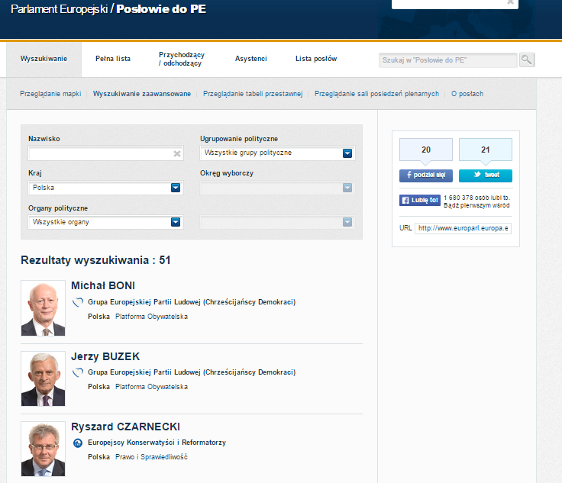
Portale społecznościowe – FB i Twitter
Jak znaleźć?
Zdecydowana większość posłów do Parlamentu Europejskiego posiada konta na portalach społecznościowych. Najszybciej można znaleźć je na stronie PE.
http://www.europarl.europa.eu/portal/pl

Slide 7
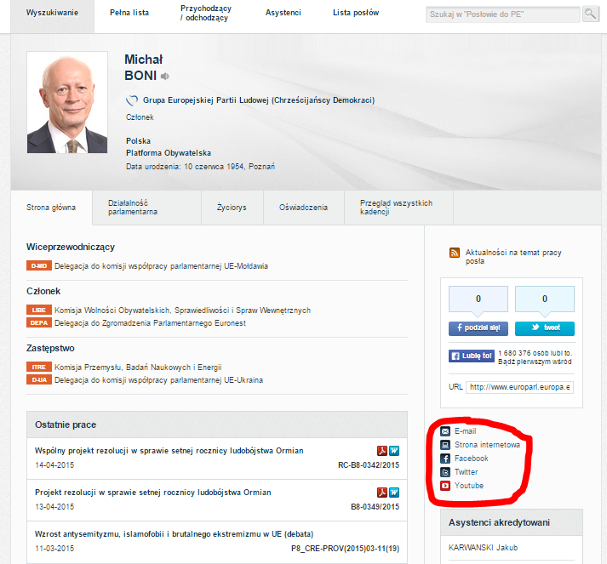
Portale społecznościowe – FB i Twitter
Jak znaleźć?
Po wyborze konkretnego posła zostaną przedstawione dokładne informacje, w jaki sposób można się z nim skontaktować oraz opis jego aktywności w PE.

Slide 8
Portale społecznościowe – FB i Twitter
Do czego mogę wykorzystać ten kontakt?
Sprawdzić, czy poseł wywiązuje się ze swoich obietnic wyborczych
Zaproponować działania, jakie można podjąć w PE aby rozwiązać problemy mojej miejscowości
Dowiedzieć się, na jakich sprawach koncentruje się poseł
Zapytać, na jakim etapie są prace PE w interesującej mnie sprawie
Poinformować o problemach ludzi z mojej miejscowości

Slide 9
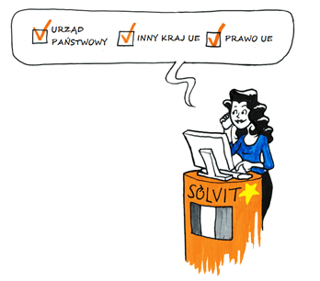
SOLVIT
Dla kogo?
Dla wszystkich obywateli UE oraz przedsiębiorców
Co to jest?
To system, w ramach którego
urzędy administracji państwowej
w krajach UE oraz w Islandii, Liechtensteinie i Norwegii pomagają w rozwiązywaniu problemów
wynikających z błędnego stosowania przepisów unijnych.
http://ec.europa.eu/solvit/how-solvit-works/index_pl.htm

Slide 10
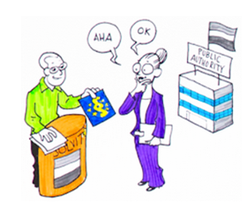
SOLVIT
Do czego służy?
SOLVIT przypomina urzędom, jakie prawa przysługują obywatelom UE i wspólnie z administracją pomaga rozwiązać problem.
SOLVIT może pomóc, gdy:
urząd państwowy w innym kraju UE nie przestrzega praw przysługujących osobom lub firmom na mocy przepisów UE
sprawa nie trafiła jeszcze do sądu (choć może pomóc, jeśli złożono wniosek w sprawie administracyjnego postępowania odwoławczego).
http://ec.europa.eu/solvit/how-solvit-works/index_pl.htm

Slide 11
Zorganizowany dialog
Co to jest?
To możliwość wypowiedzenia się w określonych, ważnych sprawach dla obywateli UE.
Po co?
Aby władze, osoby zarządzające UE, państwami, regionami wiedziały, co jest istotne dla obywateli, jakie są ich propozycje działań i rozwiązań, co myślą na określone tematy.

Slide 12
Zorganizowany dialog
Czego dotyczy?
Do końca czerwca 2015 wobec młodzieży dialog dotyczy: Wzmacniania pozycji młodych ludzi na rzecz uczestnictwa w życiu politycznym
Co należałoby zrobić, aby we wszystkich obszarach edukacji budować kulturę uczestnictwa w życiu politycznym?
Co należałoby zrobić, aby wzmocnić zaufanie i porozumienie między młodymi ludźmi a decydentami, tak aby obie strony mogły lepiej ze sobą współpracować ?
Jak powinno się informować, wzmacniać i angażować młodych ludzi z różnych środowisk po to, aby brali udział w procesach politycznych i demokratycznych, i jak wykorzystać w tym celu nowe technologie i narzędzia?
W jaki sposób można w pełni włączyć młodych ludzi i organizacje młodzieżowe w budowanie polityk publicznych razem z decydentami?
Jak praca z młodzieżą może wzmocnić potencjał uczestnictwa młodych ludzi w życiu politycznym?

Slide 13
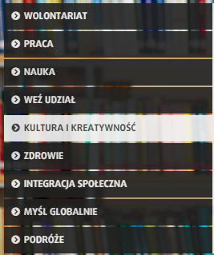
Europejski portal młodzieżowy
Co to jest?
To portal skierowany do młodzieży z państw UE. Można na nim znaleźć wszelkie niezbędne informacje szczególnie interesujące młodych obywateli UE.

Slide 14
Europejski portal młodzieżowy
Zadaj pytanie!
Poprzez specjalny formularz możesz zadać pytanie dotyczące tematów dostępnych w Europejskim Portalu Młodzieżowym.
Pytania można przesyłać po angielsku lub w jednym z 26 innych języków (w polskim)
W ciągu 3 dni powinieneś otrzymać odpowiedź

Slide 15
Eurodesk
Co to jest?
To program dla młodzieży, osób pracujących z młodzieżą i organizacji młodzieżowych. Skupia organizacje i instytucje pracujące z młodzieżą (prawie 100 z Polski)
Ma swoje przedstawicielstwa w dużych i małych miejscowościach.
Znajdziesz je na: http://www.eurodesk.pl/siec

Slide 16
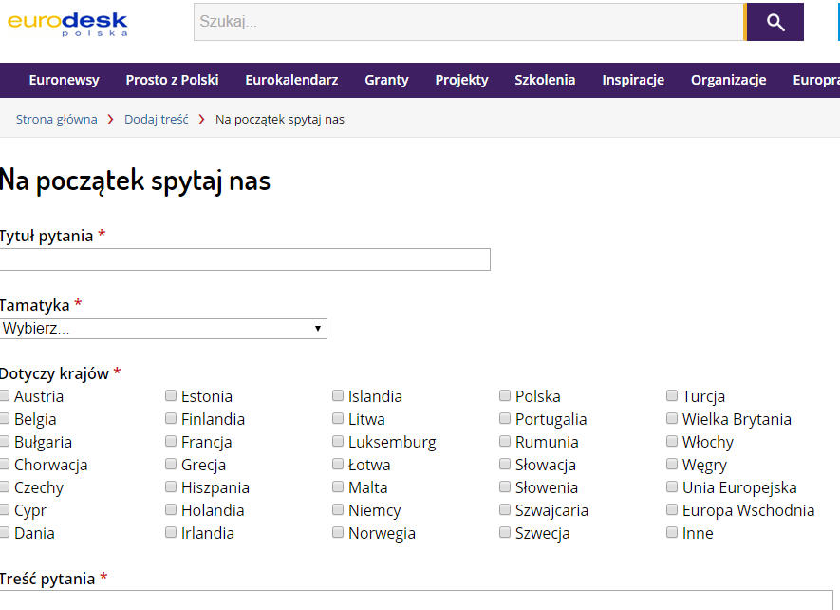
Eurodesk
Zadaj pytanie
Przez specjalny formularz możesz zadać pytanie w każdej „europejskiej” sprawie, np.
Dlaczego dzień Europy obchodzi się 9 maja?
Jakie są zasady występowania na ulicy w Wielkiej Brytanii?
Gdzie szukać kontaktu z młodymi Niemcami?

Slide 17
Your Voice (Twój Głos)
Co to jest?
To strona internetowa Komisji Europejskiej. Za jej pośrednictwem każdy ma możliwość wzięcia udziału w konsultacjach (wyrazić swoje opinie na dany temat), uczestniczyć w forach dyskusyjnych oraz korzystać z innych narzędzi, które umożliwiają każdemu obywatelowi aktywny udział w kształtowaniu polityki i spraw europejskich.
Strona ta dzieli się na trzy części:
Konsultacje: wyraź swoją opinię na temat polityki UE i miej wpływ na jej kształtowanie
Dyskusje: weź udział w rozmowach na aktualne tematy i czatach z wysokiej rangi przedstawicielami UE
Inne narzędzia: dowiedz się, jak w inny sposób wyrazić swoją opinię na temat kwestii dotyczących Europy

Slide 18
Europejska inicjatywa obywatelska
Co to jest?
Umożliwia wezwanie Komisji Europejskiej do zaproponowania przepisów unijnych w kwestiach, w których UE posiada kompetencje do stanowienia prawa.
Inicjatywę obywatelską musi poprzeć co najmniej milion obywateli UE pochodzących z przynajmniej 7 spośród 28 państw członkowskich.
Aby wystąpić z inicjatywą lub ją poprzeć, trzeba mieć przynajmniej 18 lat
http://ec.europa.eu/citizens-initiative/public/welcome

Slide 19
Europejska inicjatywa obywatelska
Inicjatywa umożliwia…
Wezwać Komisję Europejską do ustanowienia nowego prawa
Zainteresować obywateli UE określonym problemem
Wezwać Komisję Europejską do zmiany prawa
Zmobilizować obywateli UE do zaangażowania się w ważne dla nich sprawy

Slide 20
Koniec

